Slide 1

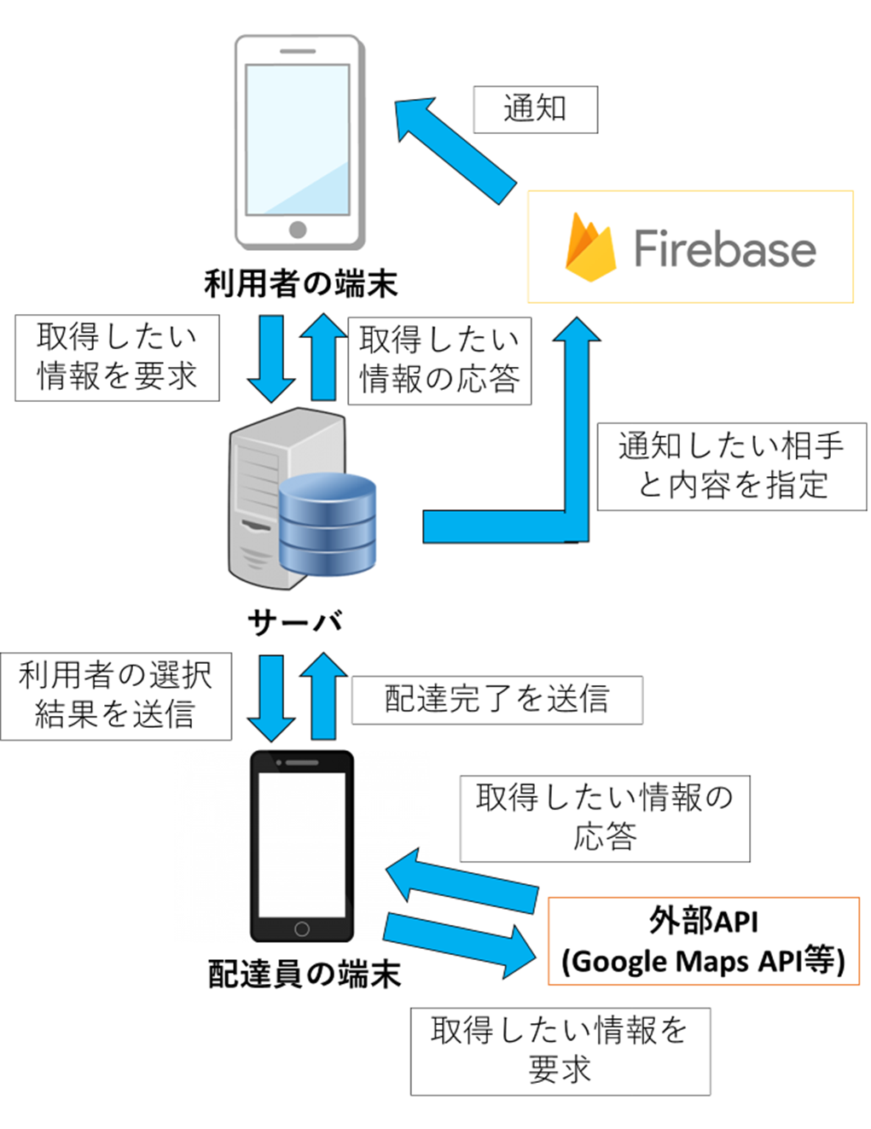

配達支援システム
ONO-Systems
東聖(1200280) 池内 聖(1200284) 尾野 公哉(1200305) 中尾 友紀(1200341)
根子 稚絢(1200350) 橋詰 貴丸(1200352) 森 翔太郎(1200372)
プロジェクトの概要・課題
システムの内部構造
再配達の増加を解決するための課題
(利用者は)いつ配達されるか正確な時間がわからない
(配達員は)利用者が予定通りに受け取れるかわからない
利用者がスマホで位置情報を用いた通知から
荷物受取の可否を選択し，
配達員にリアルタイムでスマホに通知
ユーザから見たシステムの姿
利用者側
いつ配達されるか正確な時間がわからない
→配送前に荷物の位置情報を通知
- 受取不可の場合は日時変更も可能
荷物の位置情報を正確に確認できる
配達員側
利用者が配達物を受け取れるか分からない
→受取可否をリアルタイムで通知
- 受取可否結果の一覧表示
利用者不在時の負担を軽減
使用した技術
Java
AWS
Firebase
Java
AWS
Firebase
Java
AWS
Firebase
技術的な工夫点
開発全体の振り返り
セキュリティ(暗号化)
通信には SSL を使用し，データベースに保存しているパスワードはハッシュ化済
配達物接近時の通知機能(利用者側)
配達物が付近に来たことを通知することで，おおよその到着時間を予測できる
音声読み上げ(配達者側)
通知が届いたタイミングで，その内容の重要な部分のみを読み上げる機能
東：
池内：
尾野：
中尾：
根子：
橋詰：
森：

